Slide 1

Diseño y Construcción de un Show de Marionetas Automatizado
Humberto Antonio López Dimitracopoulos 11841219
INGENIERÍA EN MECATRÓNICA

Slide 2


Planteamiento del Problema
No se ha implementado la automatización con los shows de marionetas tradicionales. Esto presenta un problema porque pueden quedarse atrás con los avances tecnológicos y perder su relevancia.

Slide 3
Objetivo
Diseñar, desarrollar y construir un show de marionetas automatizado de alta calidad y rendimiento, implementando mecánica, electrónica y programación para combinar la destreza artística y creativa con precisión técnica.

Slide 4
Objetivos Específicos
Determinar retos desde el punto de vista técnico y creativo al desarrollar un show de marionetas automatizado.
Comparar ventajas y desventajas de un show de marionetas automatizado y tradicional.
Analizar las implicaciones de la automatización del show.

Slide 5
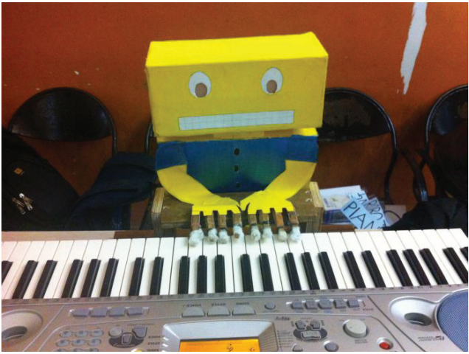
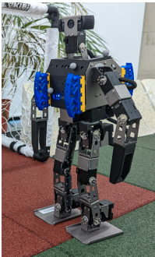
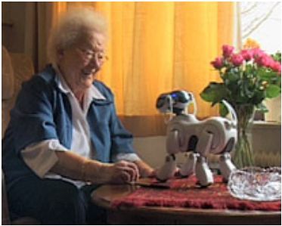
Estado del Arte
Aplicaciones Artísticas
Deportes
Mascotas Robóticas

Slide 6
Metodología
Uso de Solidworks
Impresión 3D
Cortadora Laser
Programación con Arduino IDE
Ensamblaje
Presentación a una audiencia

Slide 7
Resultados
Retos Técnicos
Retos Creativos
Mecanismo de automatización
Determinación de movimientos
Programación y software
Durabilidad y mantenimiento
Estética y diseño
Realismo y expresividad
Interactividad

Slide 8
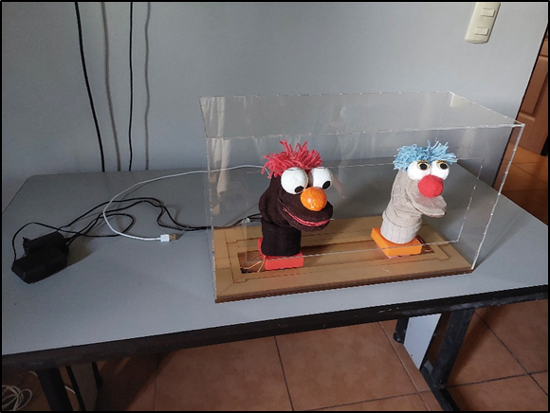
Show de Marionetas Finalizado
Costo de fabricación: Lps. 3818.00

Slide 9
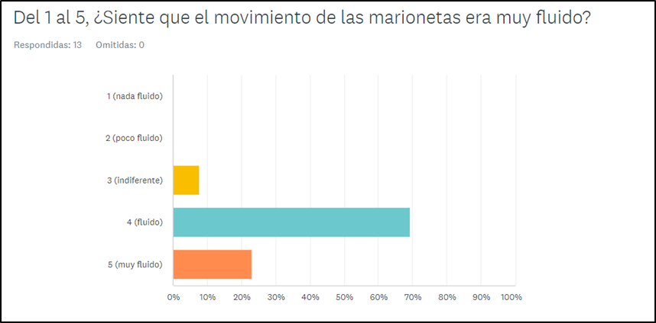
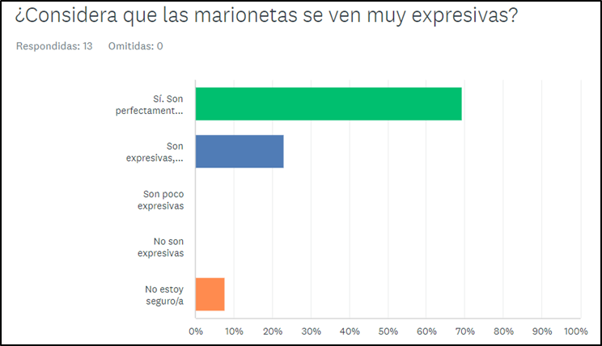
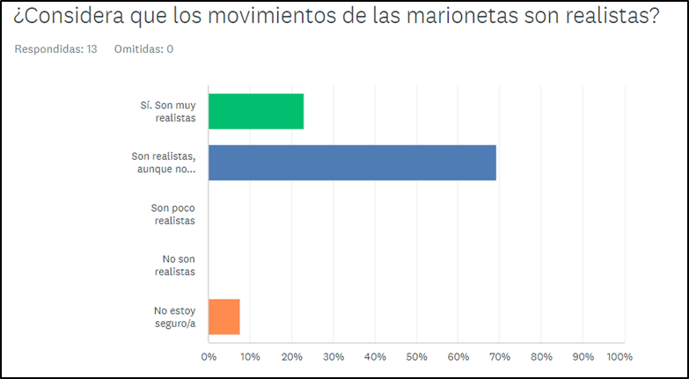
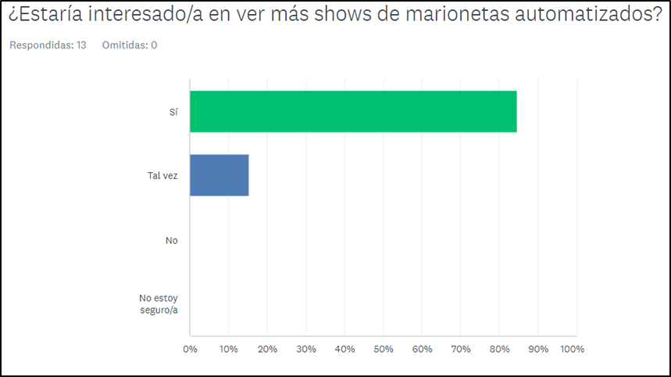
Resultados de Encuesta

Slide 10
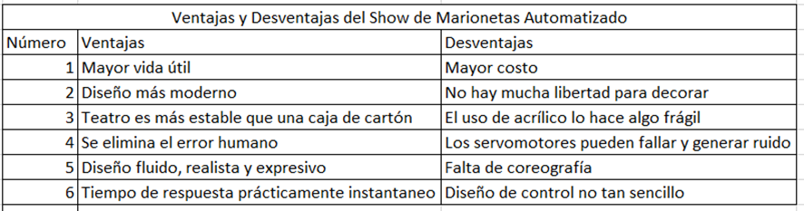
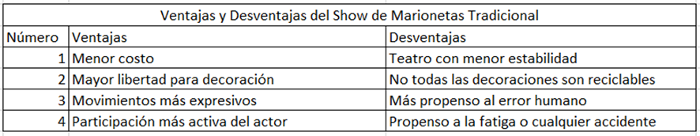
Listas de Ventajas y Desventajas

Slide 11
Conclusiones
Se logró diseñar y construir un show de marionetas automatizado capaz de moverse similar a como se movería en un show de marionetas tradicional, aunque algo restringido.
Es necesario primero estudiar a profundidad el sector del entretenimiento que se desea automatizar como ayudará a replicar con mayor exactitud su contraparte tradicional o natural.
Puede que fabricar un show completo de marionetas sea más costoso que uno tradicional hecho con materiales baratos, pero puede ser una gran inversión a la larga.
Es necesario saber sobre uso de software de dibujo 3D, dibujos CAD, programación con Arduino IDE, diagramas de conexión y familiarizarse con las funciones del show.

Slide 12
Recomendaciones
Se recomienda trabajar con cierta versión de la librería de servo para ESP32 y el board de ESP32 al usarlos en Arduino IDE.
Al momento de automatizar algo en el entretenimiento, si es para algo ya existente, trate de buscar videos o incluso asistir a eventos de ese tipo para darle un mejor entendimiento a cómo opera lo que quiere automatizar.
Debido a todo lo que conlleva crear el show, puede ser muy útil para un mecatrónico desarrollar bien las habilidades de programación en Arduino, diseño en software de dibujo 3D y circuitos eléctricos.

Slide 13
Trabajo a Futuro
Automatización de aspectos del escenario
Adicionar movimientos
Simplificación del control
Show en una escuela

